Slide 1
LÀM QUEN VỚI KHỐI LƯỢNG, DUNG TÍCH
CHỦ ĐỀ 3
BÀI 15
KI - LÔ - GAM

Slide 2


















KHÁM PHÁ
Notes:
Bài giảng được thiết kế bởi: Phạm Duyên

Slide 3

Nặng hơn, nhẹ hơn

Slide 4
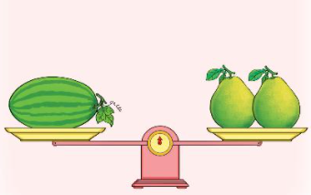
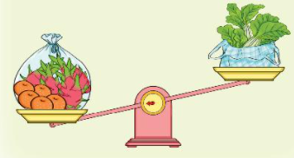
Nặng hơn, nhẹ hơn
a)
Túi quả nặng hơn túi rau.
Túi rau nhẹ hơn túi quả.
b)
Quả dưa hấu nặng bằng 2 quả bưởi.

Slide 5
HOẠT ĐỘNG
Notes:
Bài giảng được thiết kế bởi: Phạm Duyên

Slide 6
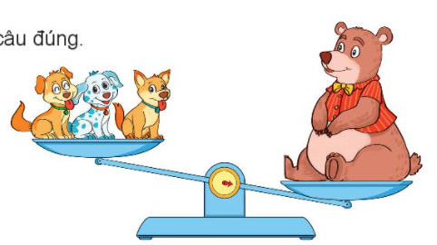
1
Quan sát tranh rồi chọn câu đúng.
A. Con gấu nặng hơn 3 con chó.
B. Con gấu nhẹ hơn 3 con chó.
C. Con gấu nặng bằng 3 con chó.

Slide 7
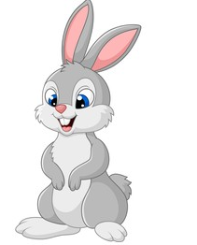

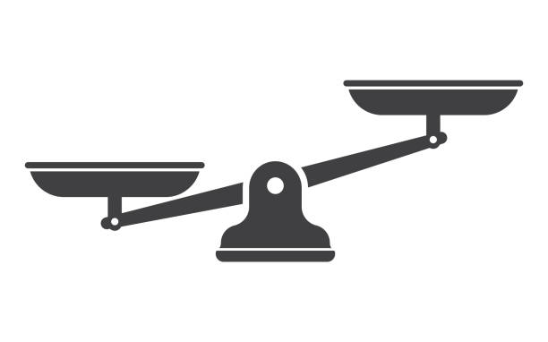

2
Quan sát tranh rồi trả lời câu hỏi.
Mèo và chó, con nào nặng hơn?
Mèo và thỏ, con nào nặng hơn?
Mèo, chó và thỏ, con nào nặng nhất, con nào nhẹ nhất?
➔ Con chó nặng hơn con mèo.
➔ Con mèo nặng hơn con thỏ.
➔ Con chó nặng nhất. Con thỏ nhẹ nhất.

Slide 8
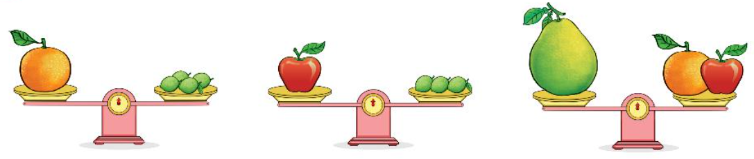
3
Quan sát tranh rồi trả lời câu hỏi.
Quả cam nặng bằng mấy quả chanh?
Quả táo nặng bằng mấy quả chanh?
Quả bưởi nặng bằng mấy quả chanh?
➔ Quả cam nặng bằng 4 quả chanh.
➔ Quả táo nặng bằng 3 quả chanh.
➔ Quả bưởi nặng bằng 7 quả chanh.

Slide 9
KHÁM PHÁ
Notes:
Bài giảng được thiết kế bởi: Phạm Duyên

Slide 10
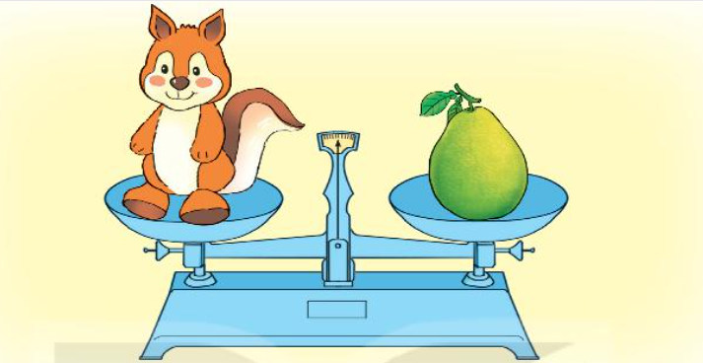
Ki – lô – gam
Con sóc cân nặng bằng 1 quả bưởi.

Slide 11

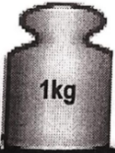
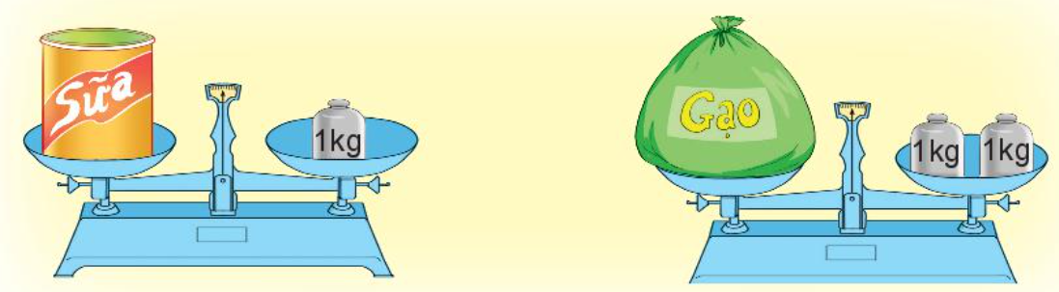
Ki – lô – gam
Đây là quả cân 1 ki – lô – gam:
Ki – lô – gam viết tắt là kg.
Hộp sữa cân nặng 1 kg.
Túi gạo cân nặng 2 kg.

Slide 12
HOẠT ĐỘNG
Notes:
Bài giảng được thiết kế bởi: Phạm Duyên

Slide 13
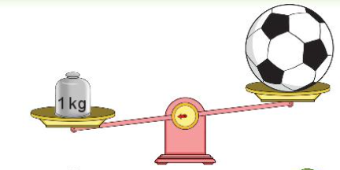
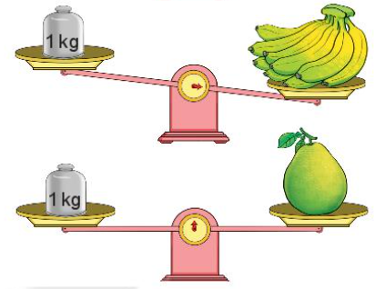
1
Đ, S ?
Quả bóng nhẹ hơn 1 kg.
Nải chuối nặng hơn 1 kg.
Quả bưởi cân nặng 1 kg.
Quả bóng nặng bằng quả bưởi.
Nải choối nặng hơn quả bưởi.
?
S
?
Đ
?
Đ
?
S
?
Đ

Slide 14


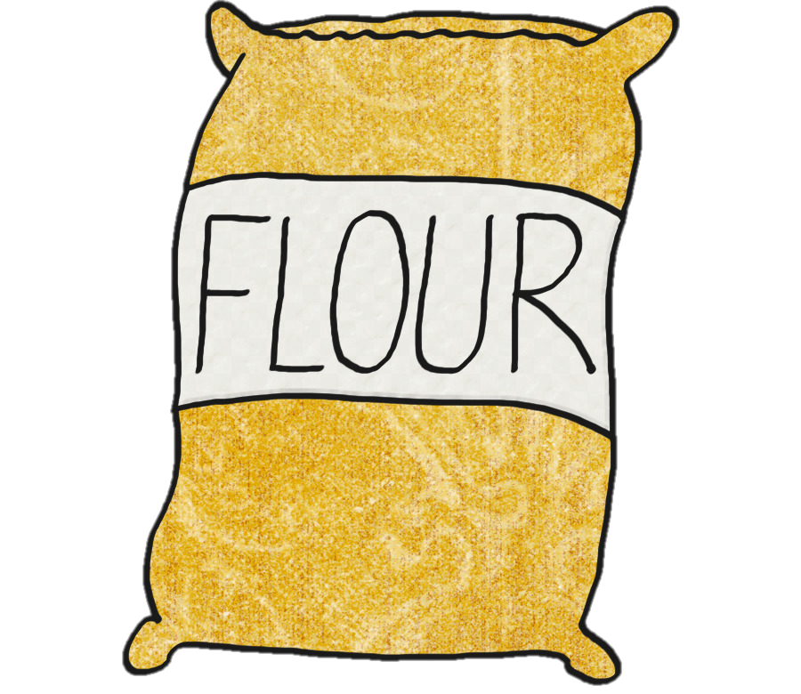


2
Đọc cân nặng của mỗi quả hoặc đồ vật dưới đây.
2 kg
3 kg
5 kg
10 kg
1 kg

Slide 15
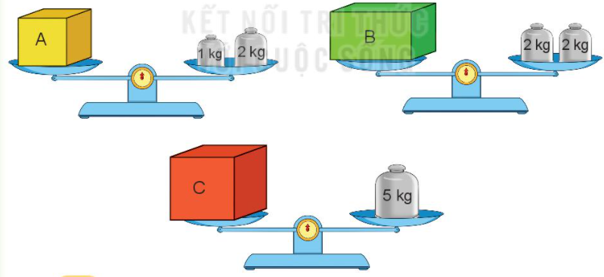
3
Quan sát tranh rồi trả lời câu hỏi
Số?
Hộp A cân nặng kg.
Hộp B cân nặng kg.
Hộp C cân nặng kg.
?
3
?
4
b) Hộp nào nặng nhất?
Hộp nào nhẹ nhất?
Hộp C
Hộp A
?
5

Slide 16
LUYỆN TẬP
Notes:
Bài giảng được thiết kế bởi: Phạm Duyên

Slide 17
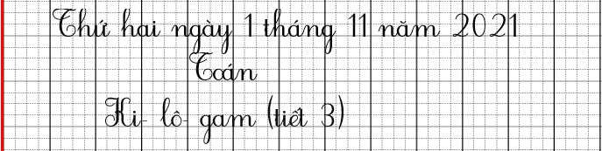

Slide 18
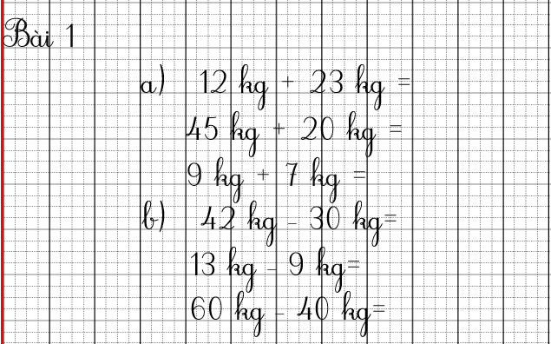
1
Tính (theo mẫu).
Mẫu:
5 kg + 4 kg = 9 kg 10 kg – 3 kg = 7 kg

Slide 19
1
Tính (theo mẫu).
Mẫu:
5 kg + 4 kg = 9 kg 10 kg – 3 kg = 7 kg
12 kg + 23 kg
45 kg + 20 kg
9 kg + 7 kg
12 kg + 23 kg = 35 kg
45 kg + 20 kg = 65 kg
9 kg + 7 kg = 16 kg
13 kg – 9 kg
60 kg – 40 kg
42 kg – 30 kg
13 kg – 9 kg = 4 kg
60 kg – 40 kg = 20 kg
42 kg – 30 kg = 12 kg

Slide 20
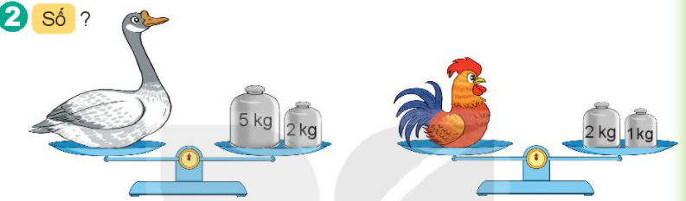
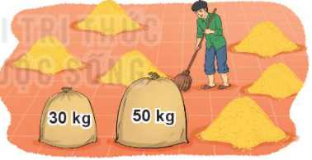
2
Số?
Con ngỗng cân nặng kg.
b) Con gà cân nặng kg.
?
7
?
3
Tìm tổng số ki – lô – gam thóc của hai bao thóc.
3

Slide 21
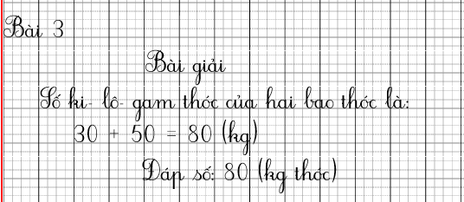
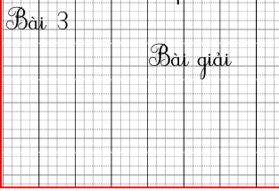

Slide 22
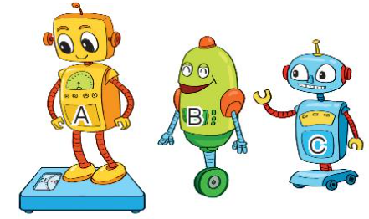
Ba chú rô – bốt rủ nhau đi cân. Rô – bốt A cân nặng 32 kg, rô – bốt B nặng hơn rô – bốt A là 2 kg, rô – bốt C nhẹ hơn rô – bốt A là 2 kg. Hỏi:
Rô – bốt B cân nặng bao nhiêu ki – lô – gam?
Rô – bốt C cân nặng bao nhiêu ki – lô – gam?
4
Rô – bốt B nặng số ki – lô – gam là:
32kg + 2kg = 34kg
32 kg
34 kg
30 kg
Rô – bốt C nặng số ki – lô – gam là:
32kg – 2kg = 30kg

